Slide 1


Desmitificando la Seguridad Biométrica
Carlos Ganoza (@drneox)

Slide 2

About Me
Especialista en ciberseguridad. Cuenta con más de 10 años de experiencia ocupando diversos roles operativos y estratégicos dentro de organizaciones líderes del sector salud, retail, gobierno y financiero en diferentes países de la región.
Actualmente desempeñándome como Arquitecto de Seguridad; diseñando, planificando y supervisando los controles para una importante entidad financiera de Perú y también liderando el Capítulo de #OWASP Lima.

Slide 3
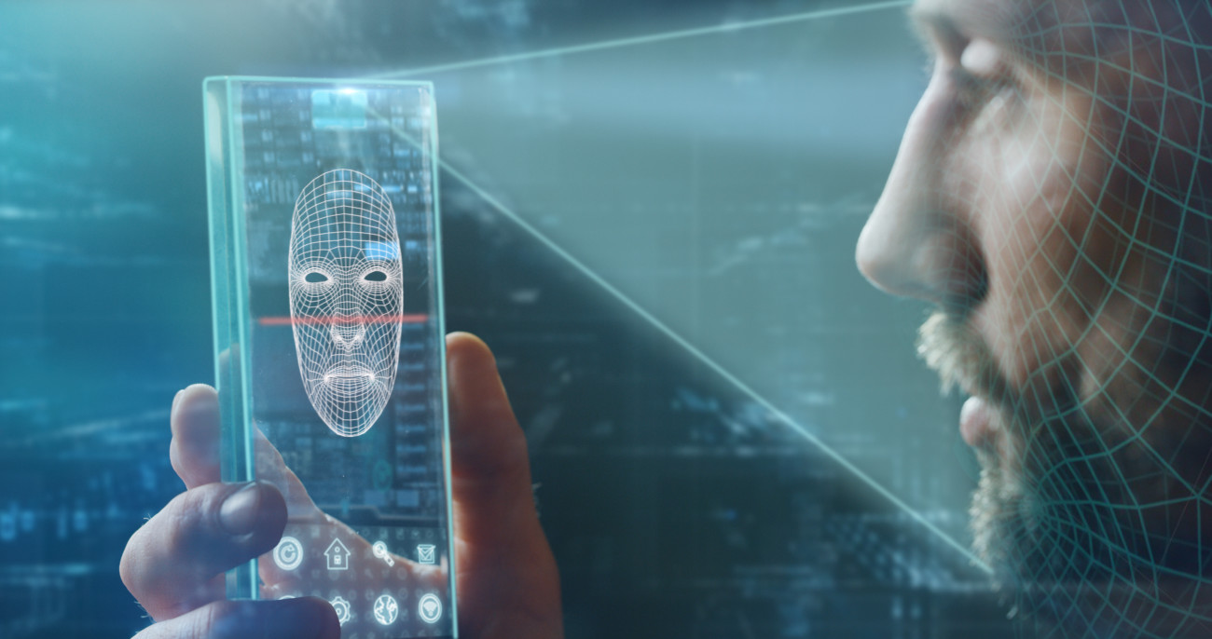
BiometrÍa
Utilizar una o más características biológicas únicas e inigualables para identificar a una persona:
Huella digital.
Iris
Rostro
ADN
Fuente: ChatGPT

Slide 4
Biometria Facial
La biometría facial es una técnica de autenticación biométrica que utiliza el reconocimiento de características faciales únicas para verificar la identidad de una persona. La biometría facial utiliza algoritmos para analizar y comparar características faciales, como la distancia entre los ojos, la forma de la nariz y la boca, y las líneas del rostro, con una base de datos previamente almacenada.
Fuente: ChatGPT

Slide 5

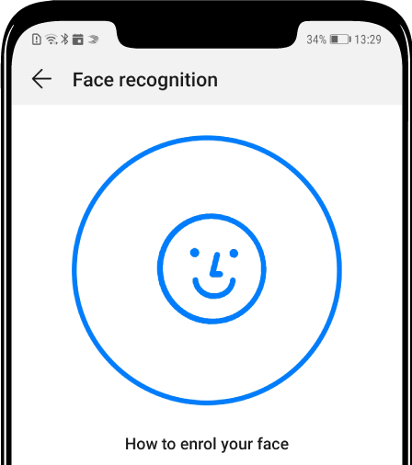
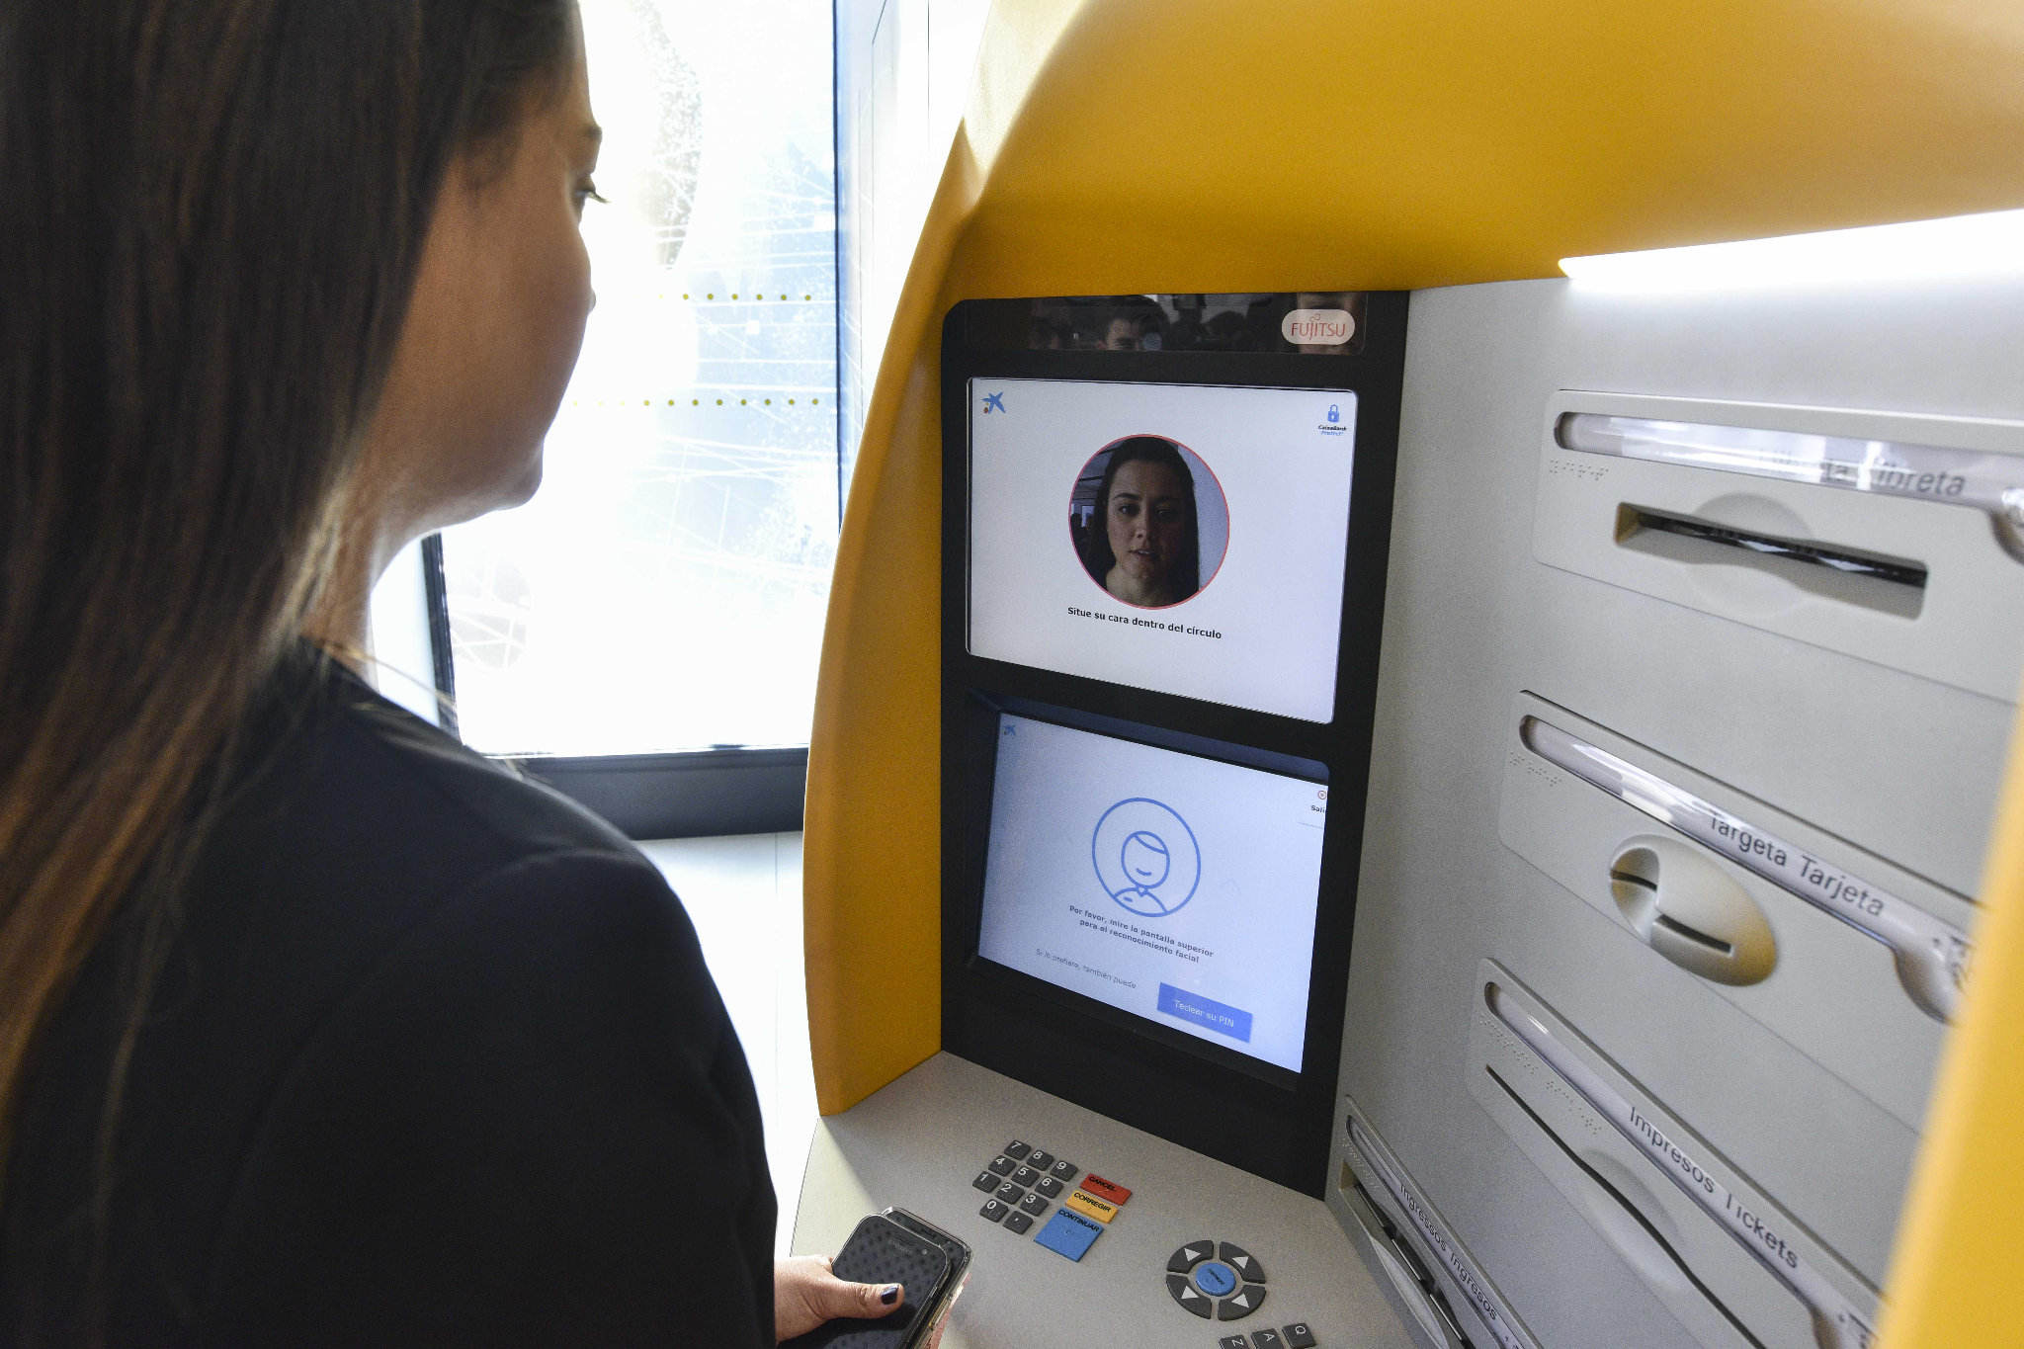
Biometria Facial
v

Slide 6


Seguridad en biometría Facial
VS
Seguridad
Usabilidad

Slide 7
Algunos Casos:
Solo en Estados Unidos, la Comisión Federal de Comercio, estimó un total de 2.331,2 millones de pérdidas en dólares debido a los fraudes de identidad en el año 2021.
En noviembre de 2021, Un hombre en China fué condenado a más de seis años de prisión por usar la cara de su hermano gemelo para engañar al sistema de reconocimiento facial de un banco y retirar dinero de su cuenta.
En Diciembre del 2021, Un hombre en China utilizó el rostro de ex novia dormida, para transferir más de 20,000 usd a su cuenta.
En septiembre de 2021, Un equipo de investigadores había encontrado una manera de engañar a los sistemas de reconocimiento facial utilizando máscaras impresas en 3D. Según los investigadores, estas máscaras podrían permitir a los delincuentes eludir los sistemas de seguridad en aeropuertos, bancos y otros lugares donde se utilizan sistemas de reconocimiento facial.

Slide 8
Cómo funcionan la biometría facial
Identificamos un rostro (humano).
Extraemos rasgos característicos.
Buscamos similitudes en una base de datos.
Identificamos al sujeto con la probabilidad más alta.
PRUEBAS DE VIDA

Slide 9
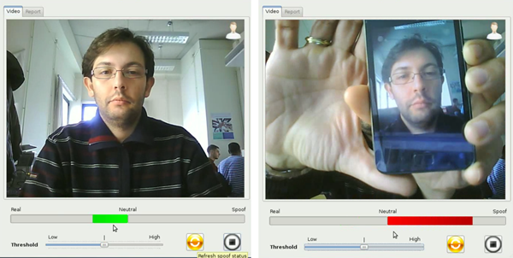
Pruebas de vida
Para verificar si la persona es real y está presente en el momento.

Slide 10
Pruebas de vida
Características de la piel
Movimiento
Profundidad

Slide 11
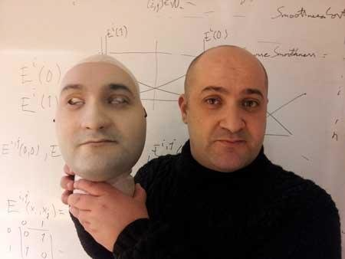
Bypaseando las pruebas de vida

Slide 12

Utilizando fotos

Slide 13
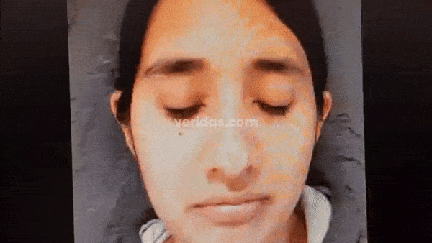
Utilizando video

Slide 14
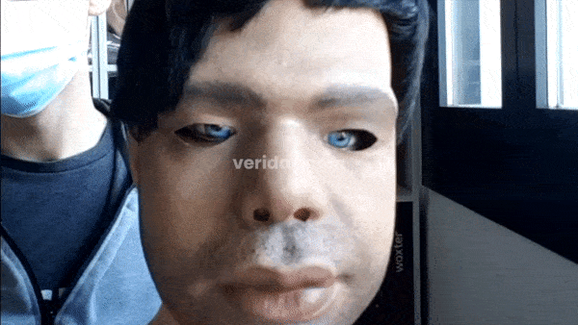
Utilizando mascaras

Slide 15


Inyectando video

Slide 16
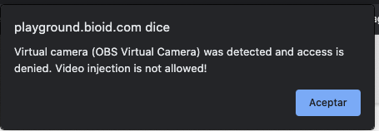
Inyectando video

Slide 17
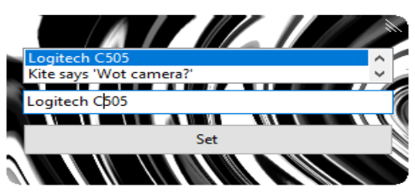
Inyectando video
Obs-VCam-Changer

Slide 18
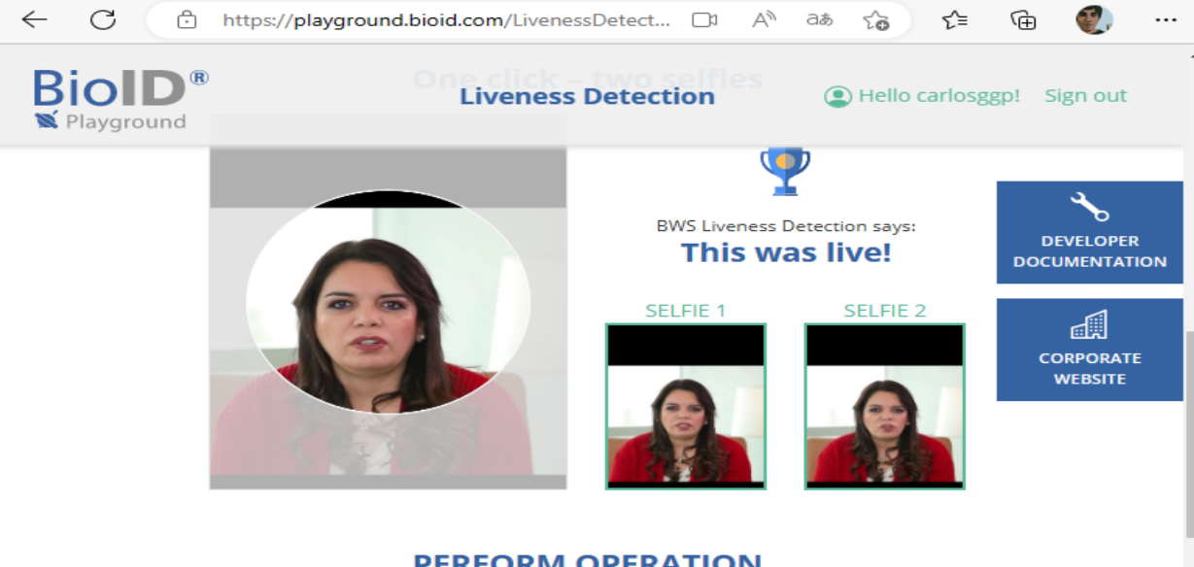

Slide 19

Consideraciones de seguridad
Donde
Cantidad de Sensores
Cuantos Factores
¿Para que?
Notes:
Dónde: acceso del potencial atacante a la infraestructura y manipulación de la misma.
Cantidad de sensores: Tiene o no sensor de profundidad.
Cuantos factores: no debería ser usado como único factor.
Acceso a edificio, celular, asistencia a clases.

Slide 20
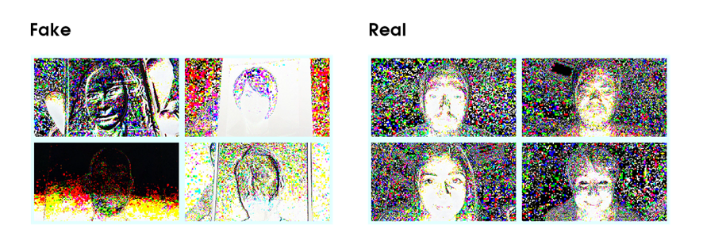
Consideraciones de seguridad
Notes:
Dónde: acceso del potencial atacante a la infraestructura y manipulación de la misma.
Cantidad de sensores: Tiene o no sensor de profundidad.
Cuantos factores: no debería ser usado como único factor.
Acceso a edificio, celular, asistencia a clases.

Slide 21
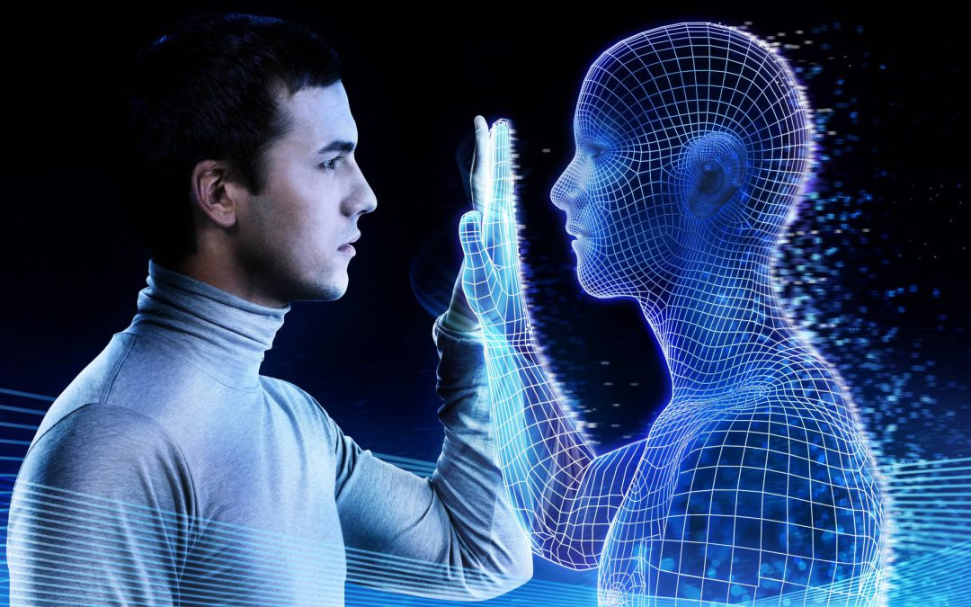
Retos de la Biometría
Si bien es cierto que la IA puede ser usada para mejorar el análisis de los patrones biométricos y hacer sistemas de validación más robustos. También puede ser usada para, por ejemplo, crear modelos de rostros, cada vez más realistas, que imitan el rostro de una persona en particular, con el fin de engañar a los sistemas de reconocimiento facial.
Notes:
D

Slide 22
GRACIAS!
Notes:
Dónde: acceso del potencial atacante a la infraestructura y manipulación de la misma.
Cantidad de sensores: Tiene o no sensor de profundidad.
Cuantos factores: no debería ser usado como único factor.
Acceso a edificio, celular, asistencia a clases.

